Slide 1


Замысловатость
Сеть закусочных

Slide 2
Закусочная сеть «Замысловатость»
Это широкий выбор продуктов и услуг, которые удовлетворят самые изысканные вкусы любого инопланетного существа.
Меню состоит из более чем 500 видов закусок, блюд и напитков, которые подстраиваются под предпочтения и потребности каждого клиента.
Мы предлагаем блюда разных кухонь и культур, включая космическую, энергетическую, молекулярную и многие другие.

Slide 3
Проект «Вкусняшки 2.0» Быстро. Вкусно. Легко.
Ключевой задачей в рамках выполнения данной проектной работы является реализация механизмов упрощенного внедрения новых продуктов в сети межконтинентальных закусочных “Замысловатость”
Это позволит автоматизировать и оптимизировать процесс
Создание новых блюд будет проходить в 3 раза быстрее
Однако…

Slide 4

Оценка рисков внедрения проекта в мир межконтинентальной закусочной «Замысловатость»
СПИКЕР
Екатерина Гусева
(ведущий аналитик)

Slide 5
Категории потенциальных рисков
Технические риски
Риски оценки сроков
Интеграционные риски
Проблемы с безопасностью данных и уязвимости в системе
Неправильная настройка и конфигурация сетевых устройств
Ошибки в программном коде и баги в приложениях
Технические проблемы с интеграцией и взаимодействием различных систем
Изменение требований и области проекта в процессе работы
Проблемы с планированием и приоритизацией задач
Отсутствие опыта и знаний для выполнения некоторых задач
Неясные или противоречивые требования и задачи
Проблемы с качеством выполненных работ и необходимость их переделывать
Несовместимость систем и приложений при интеграции
Проблемы с передачей и обменом данных между различными системами
Сложности в адаптации существующей инфраструктуры под новое решение
Недостаточная поддержка и документация по интеграции
Проблемы с интеграцией систем на разных платформах и архитектурах
Недостаточное тестирование и проверка работы интегрированных систем

Slide 6
Категории потенциальных рисков
Риски приёмки продукта проекта пользователями
Риски коммерческого характера
Риски несоблюдения технологий
Недостаточное обучение и подготовка пользователей к новому продукту
Появление новых конкурентов и угроза потери доли рынка
Технические проблемы и ограничения в использовании определенных технологий
Недостаточная поддержка и обратная связь со стороны разработчиков
Сложности в адаптации пользователей к новому интерфейсу и функционалу
Неудовлетворительное качество пользовательской документации и руководств
Негативный опыт предыдущих внедрений и недоверие к новым проектам
Изменение законодательства и нормативных требований, которые могут повлиять на бизнес
Финансовые риски, связанные с нестабильностью рынка, изменением валютных курсов и тд
Ошибки в оценке бюджета и затрат на проект
Негативное воздействие экономических кризисов и рыночных колебаний на бизнес
Проблемы с ценообразованием и конкурентоспособностью цен на рынке
Отсутствие квалифицированных специалистов, знакомых с выбранной технологией
Проблемы совместимости и интеграции различных технологий в рамках проекта
Технические сбои и нештатные ситуации, которые могут повлиять на работу технологии
Ошибки и дефекты в разработке и конфигурации технологии
Проблемы с совместимостью технологии с другими системами и приложениями

Slide 7
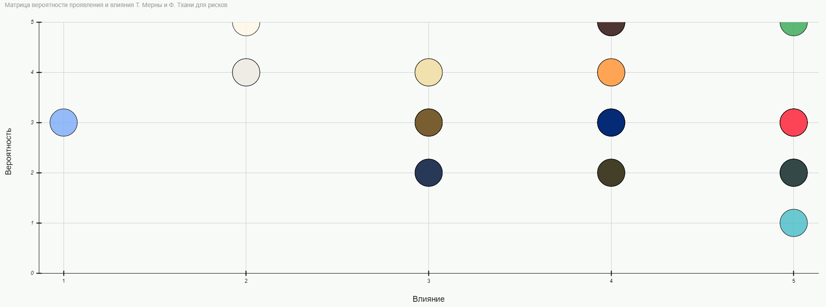
Матрица вероятностипроявления и влияния рисков
Риск наступления багов и ошибок

Slide 8
Методы управления риском возникновения багов и ошибок
Источники риска возникновения багов. | Меры снижения вероятности появления риска | Риск | Последствия риска возникновения багов | Меры восстановления после возникновения риска
1. Недостаточное тестирование | Проверка различных аспектов функциональности, написание автотестов | Риск возникновения багов и ошибок | Программа не соответствует заявленным требованиям | Провести тщательный анализ и выявление конкретных проблем, вызванных ошибками в коде. Исправить ошибки
2. Отсутствие обработки ошибок и исключений | Корректная обработка ошибок и исключений в коде. Логирование ошибок для последующего анализа и улучшения. |  | Нестабильная работа приложения | исправление ошибок, обновление продукта до новой версии

Slide 9
Методы управления риском возникновения багов и ошибок
Источники риска возникновения багов. | Меры снижения вероятности появления риска | Риск | Последствия риска возникновения багов | Меры восстановления после возникновения риска
3. Некорректная валидация входных параметров | Строгая валидация входных параметров и тщательная проверка | Риск возникновения багов и ошибок | 3. Утечки конфиденциальной информации | Определить источник утечки, устранить уязвимость. Выполнить востановление потерянных данных (при необходимости). Внести изменения в систему безопасности для избежания повторных утечек
4. Неявные требования | Проведение качественной аналитики, согласование требований с заказчиком |  | 4. Нарушение безопасности | Орделить и устранить уязвимость. выполнить восстановление и обновление системы. Обновление политики безопасности. мониторинг и логировние действий
5. Недостаточный опыт разработчиков | Постоянное обучение членов команды новым технологиям и лучшим практикам разработки. Обмен опытом и знаниями между разработчиками. |  | 5. Финансовые убытки | Оценит финансовые потери. Проинформировать ответственных сотрудников за финансирование. Подготовить кризисный план на такой случай

Slide 10
Последствия реализации риска возникновения багов и ошибок
Последствия риска возникновения багов | Меры восстановления после возникновения риска
1. Программа не соответствует заявленным требованиям | Провести тщательный анализ и выявление конкретных проблем, вызванных ошибками в коде. Исправить ошибки
2. Нестабильная работа приложения | исправление ошибок, обновление продукта до новой версии
3. Утечки конфиденциальной информации | Определить источник утечки, устранить уязвимость. Выполнить востановление потерянных данных (при необходимости). Внести изменения в систему безопасности для избежания повторных утечек
4. Нарушение безопасности | Орделить и устранить уязвимость. выполнить восстановление и обновление системы. Обновление политики безопасности. мониторинг и логировние действий
5. Финансовые убытки | Оценит финансовые потери. Проинформировать ответственных сотрудников за финансирование. Подготовить кризисный план на такой случай
6. Задержки в сроках разработки | Оценить критичность ошибок и выполнить приоретизацию задач. Согласовать изменения сроков с заказчиком. Подключить дополнительные ресурсы на устранение проблем. выполнять отслеживание процессов работы и сроков выполнения задач

